Slide 1
第九章 制冷（致冷）循环
Refrigeration Cycles

Slide 2
动力循环与制冷（热泵）循环
—正循环
• 动力Power循环 输入热，通过循环输出功
• 制冷Refrigeration循环
输入功量（或其他代价），从低温
热源取热
—逆循环
—逆循环
• 热泵Heat Pump循环
输入功量（或其他代价），向高温热用户供热

Slide 3
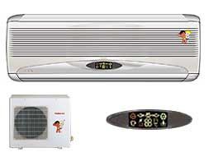
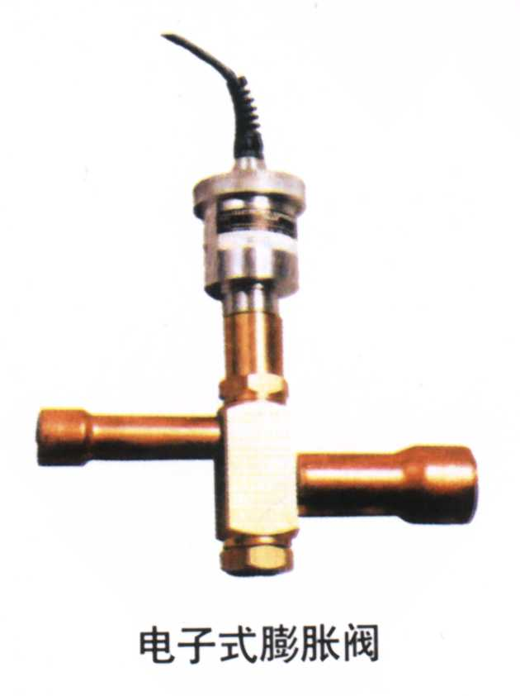
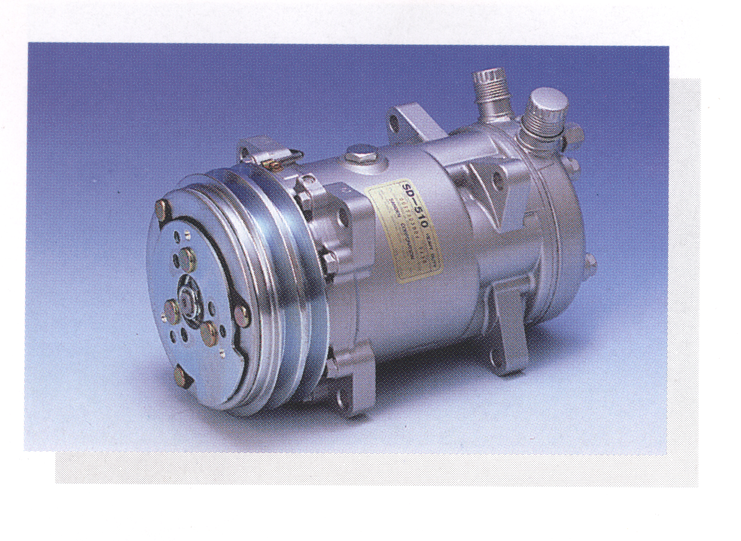
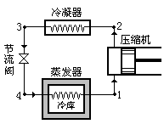
制冷空调原理与装置
Condenser
Expansion valve
Compressor
Evaporator

Slide 4
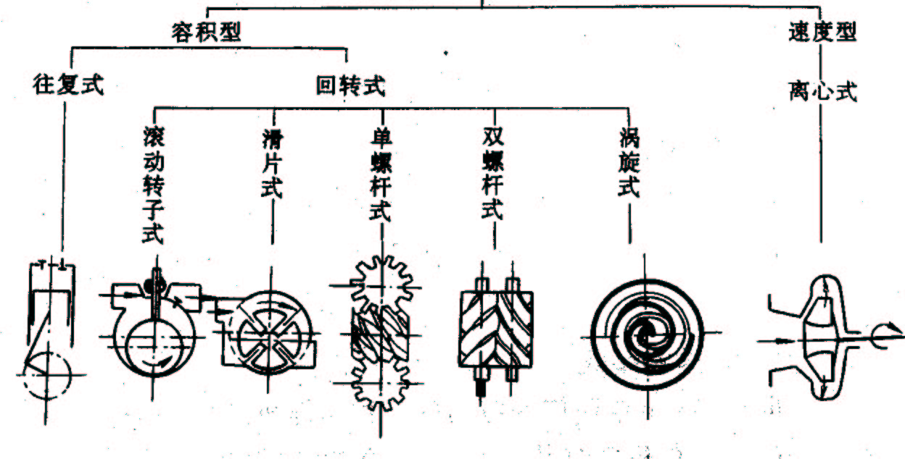
制冷用压缩机

Slide 5
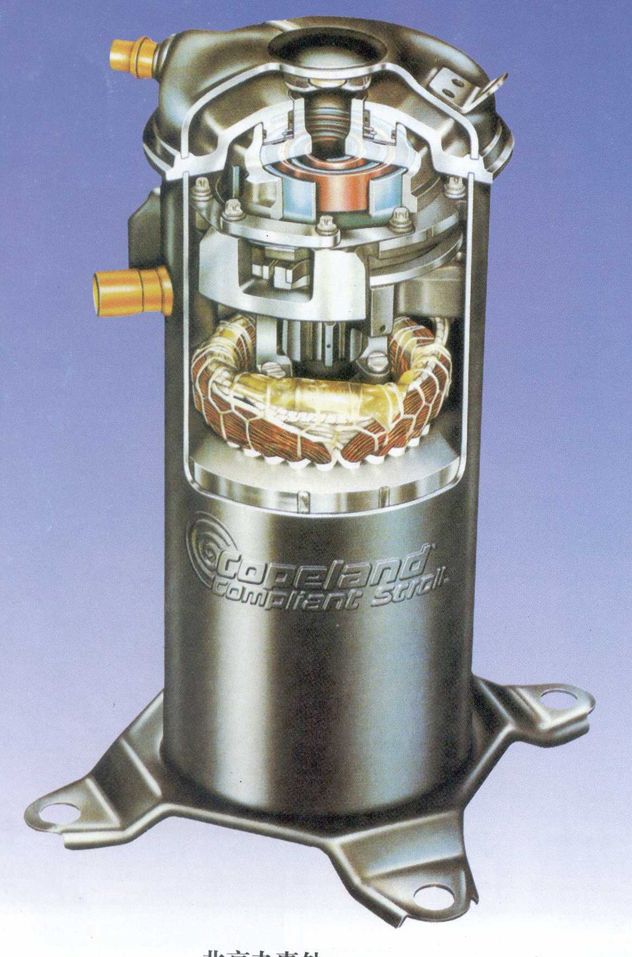
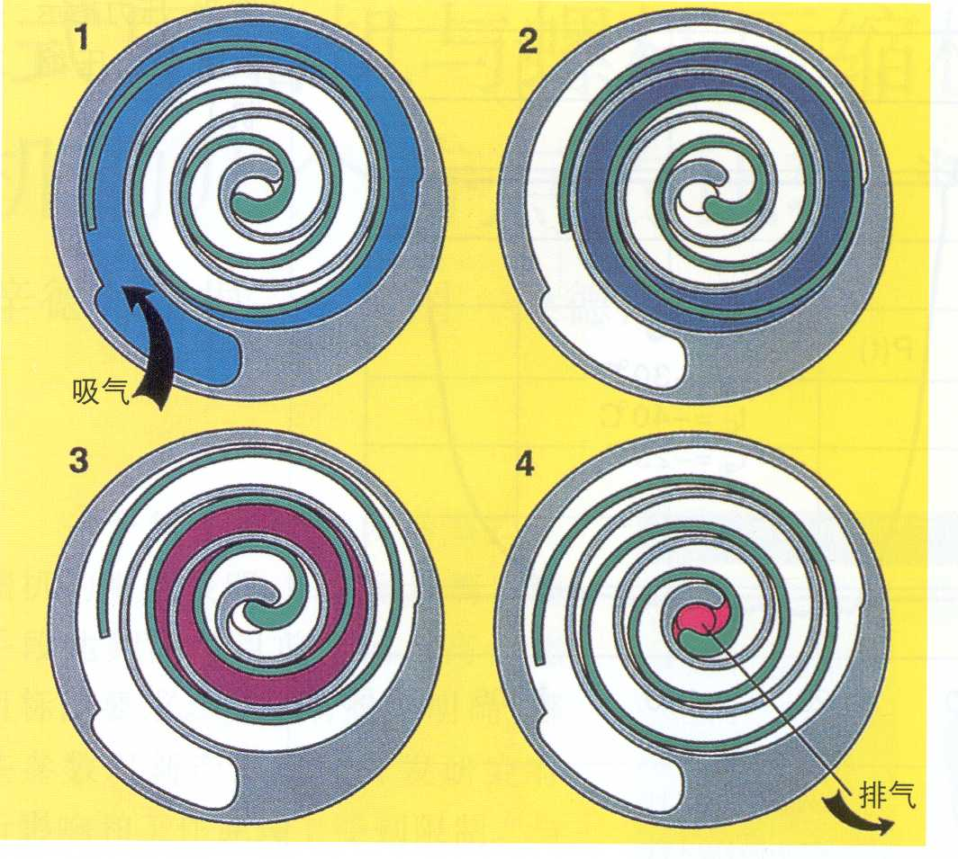
涡旋式(Scroll)压缩机

Slide 6
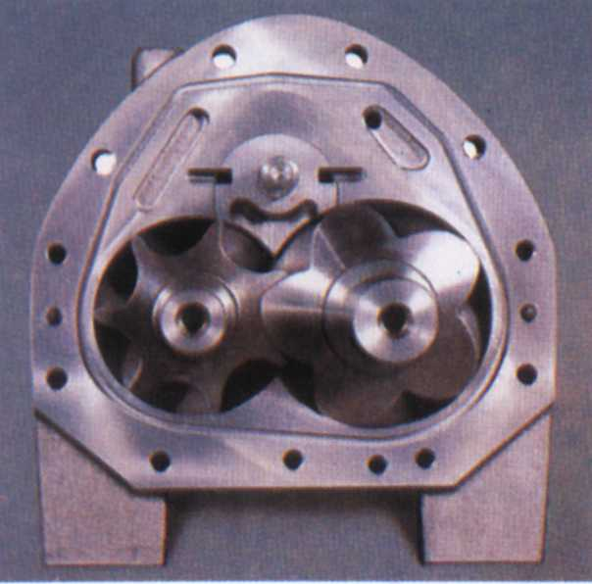
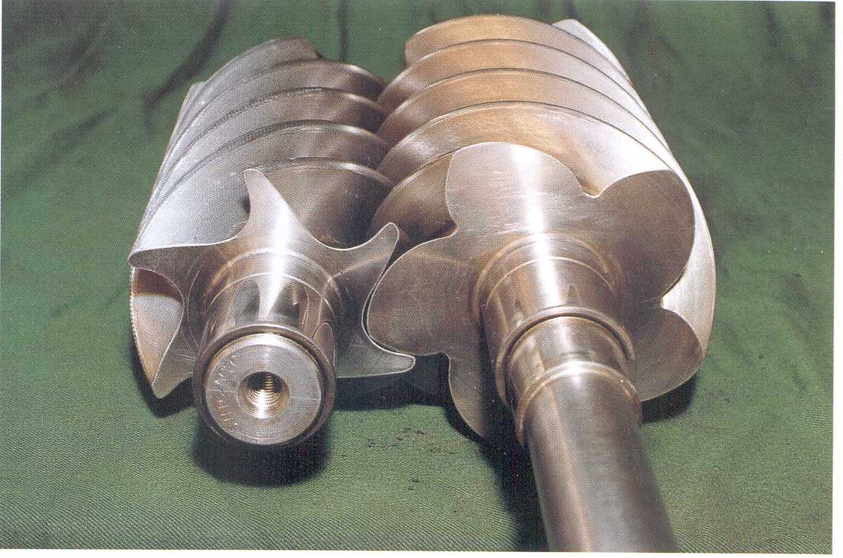
螺杆(Screw)压缩机

Slide 7
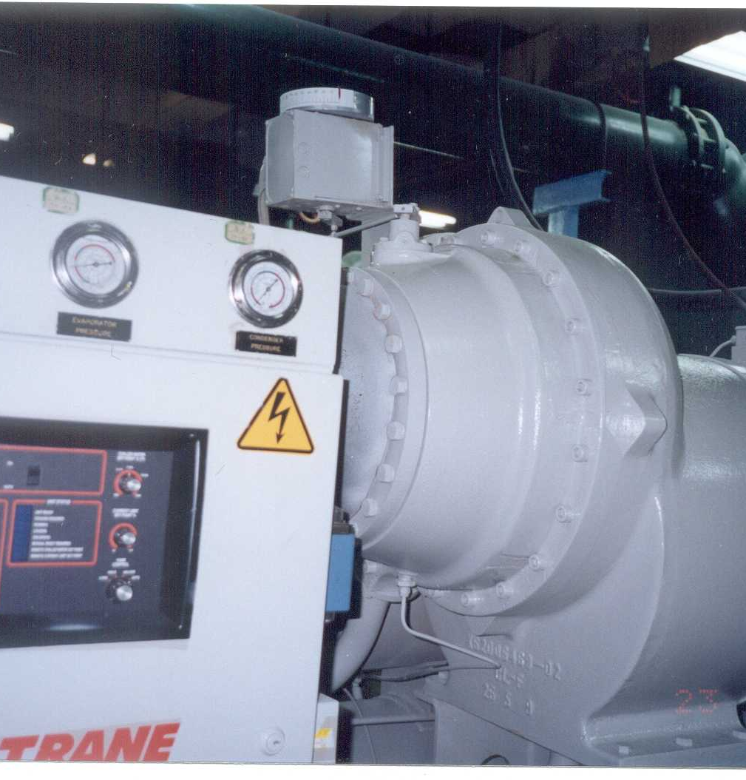
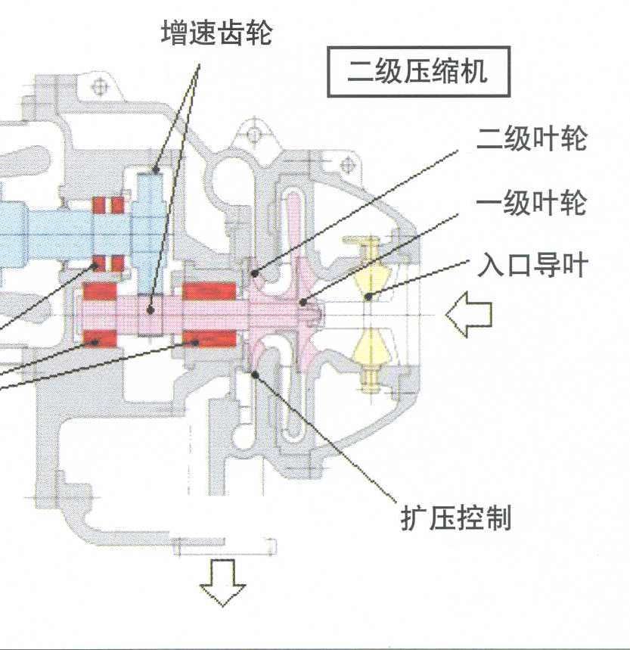
离心式(Centrifugal)压缩机

Slide 8
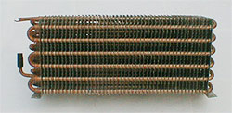
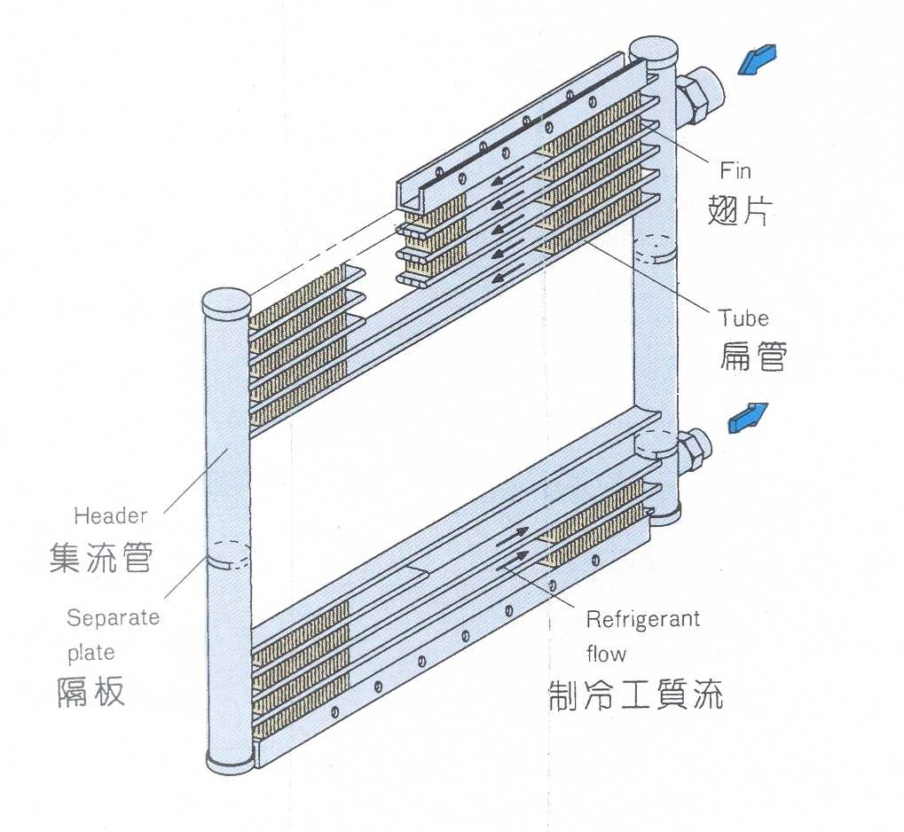
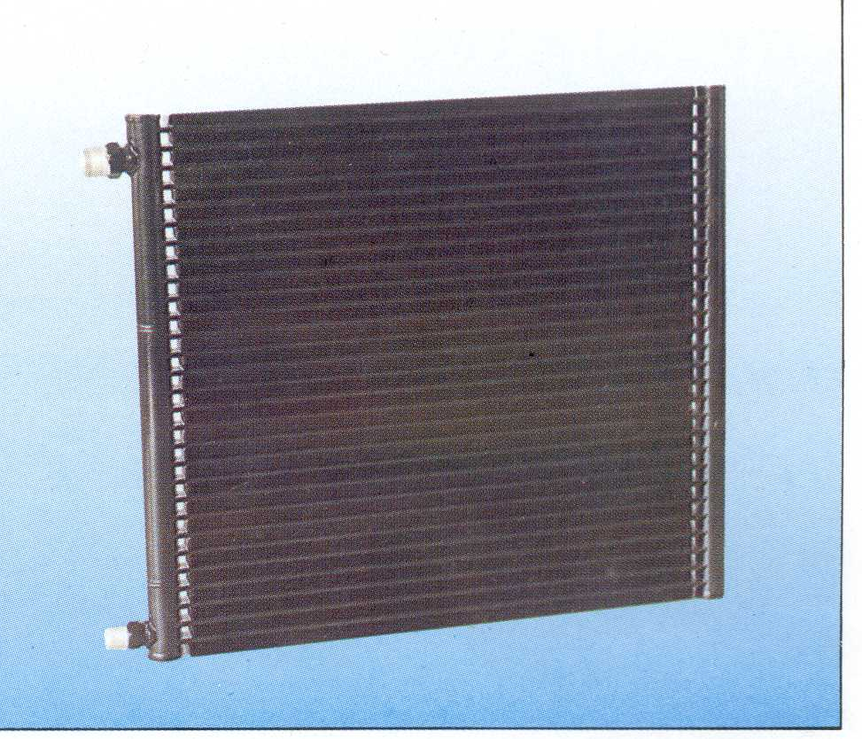
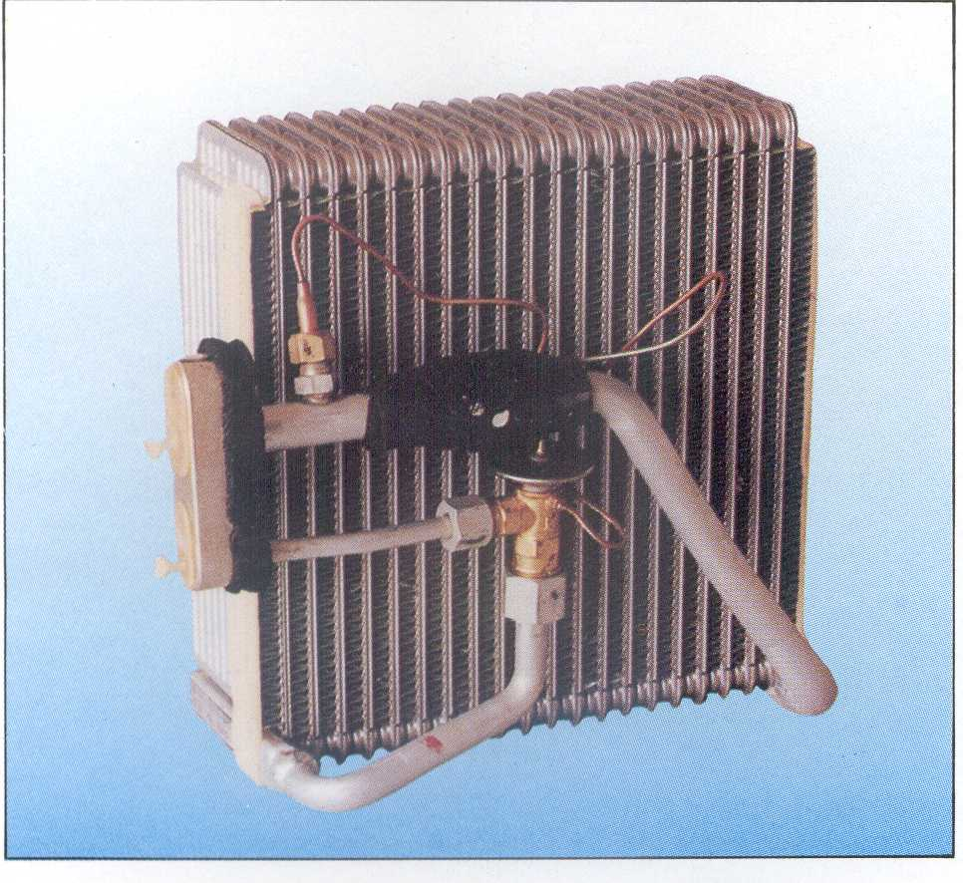
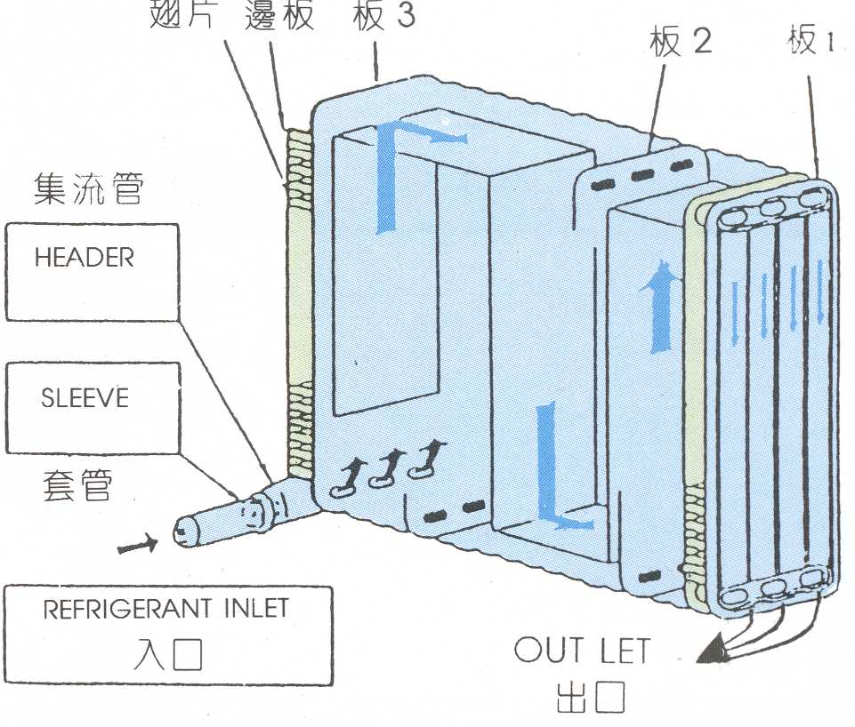
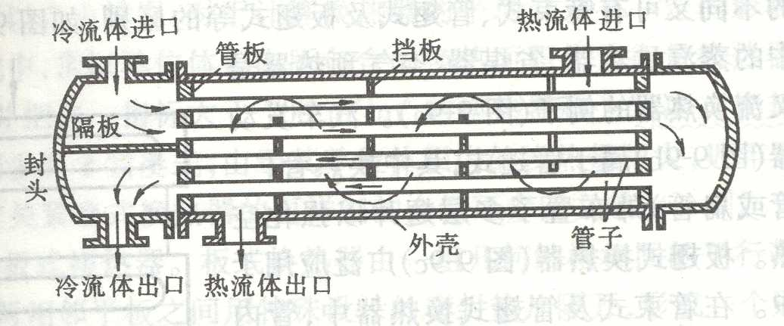
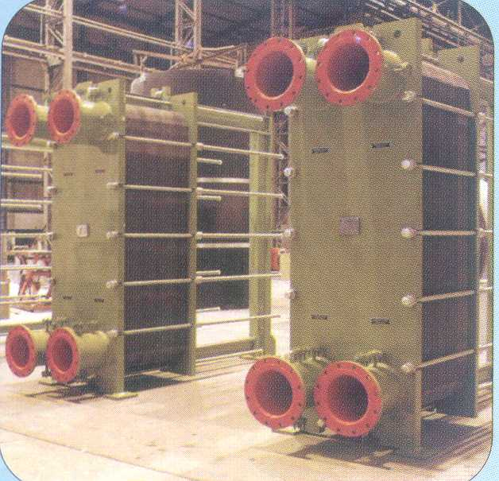
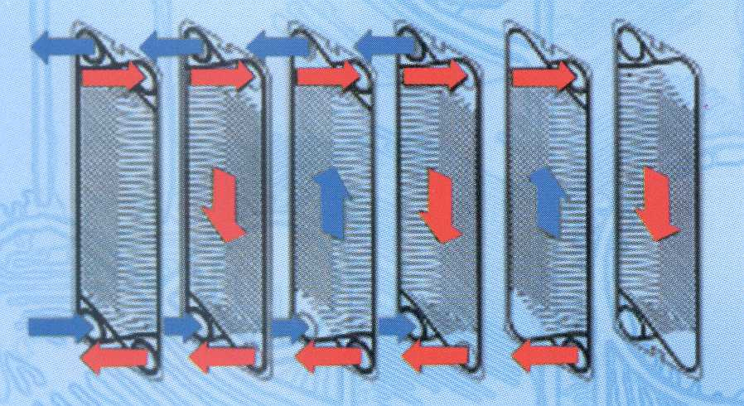
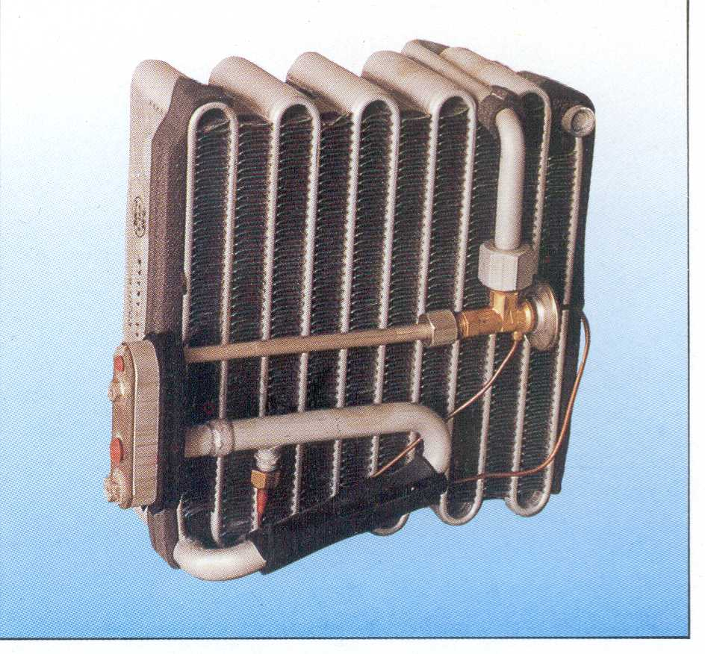
换热器类型

Slide 9
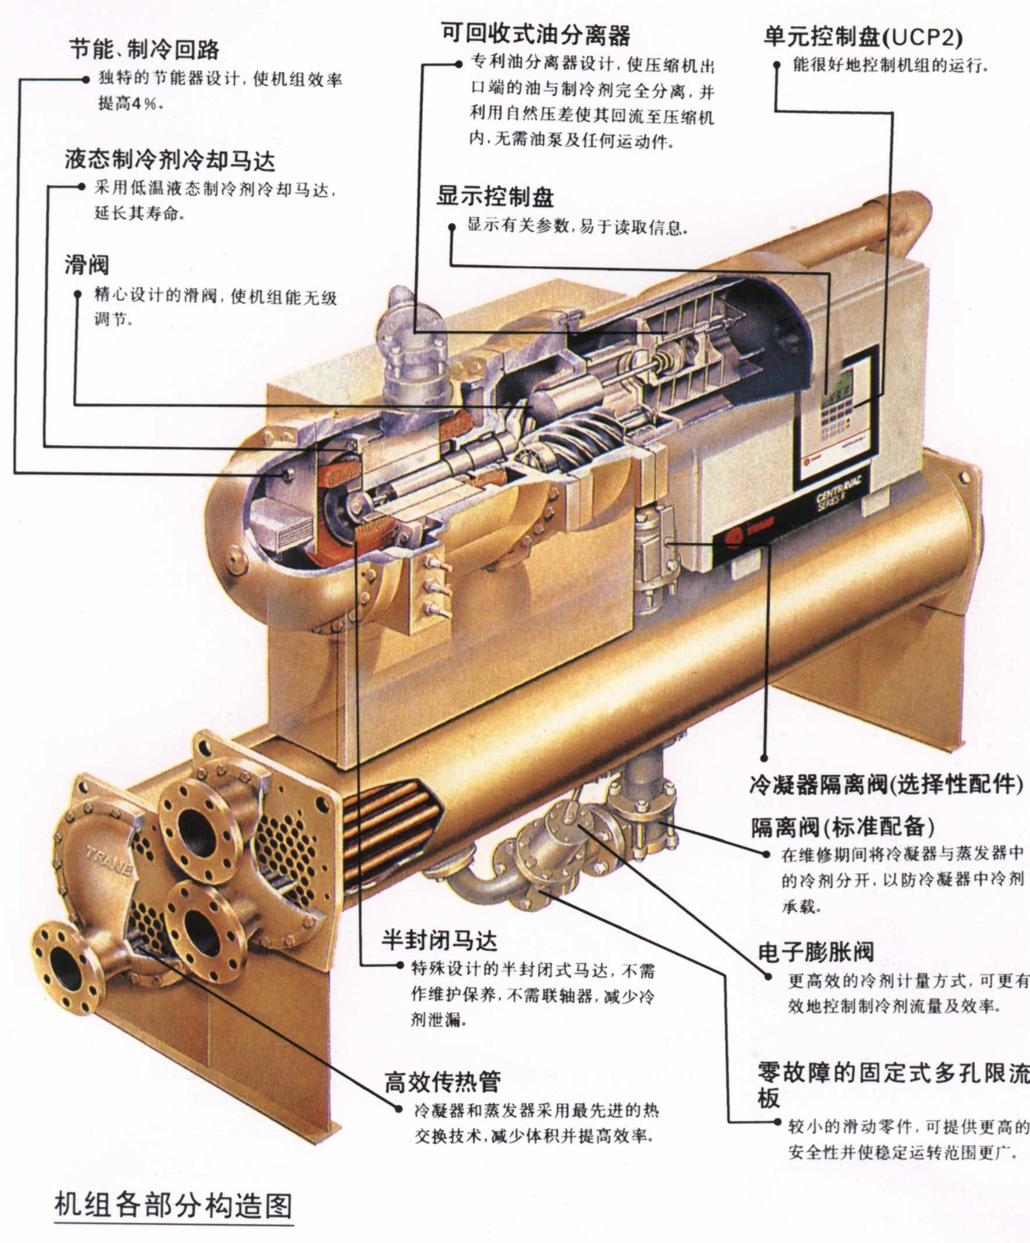
水冷螺杆压缩机机组

Slide 10
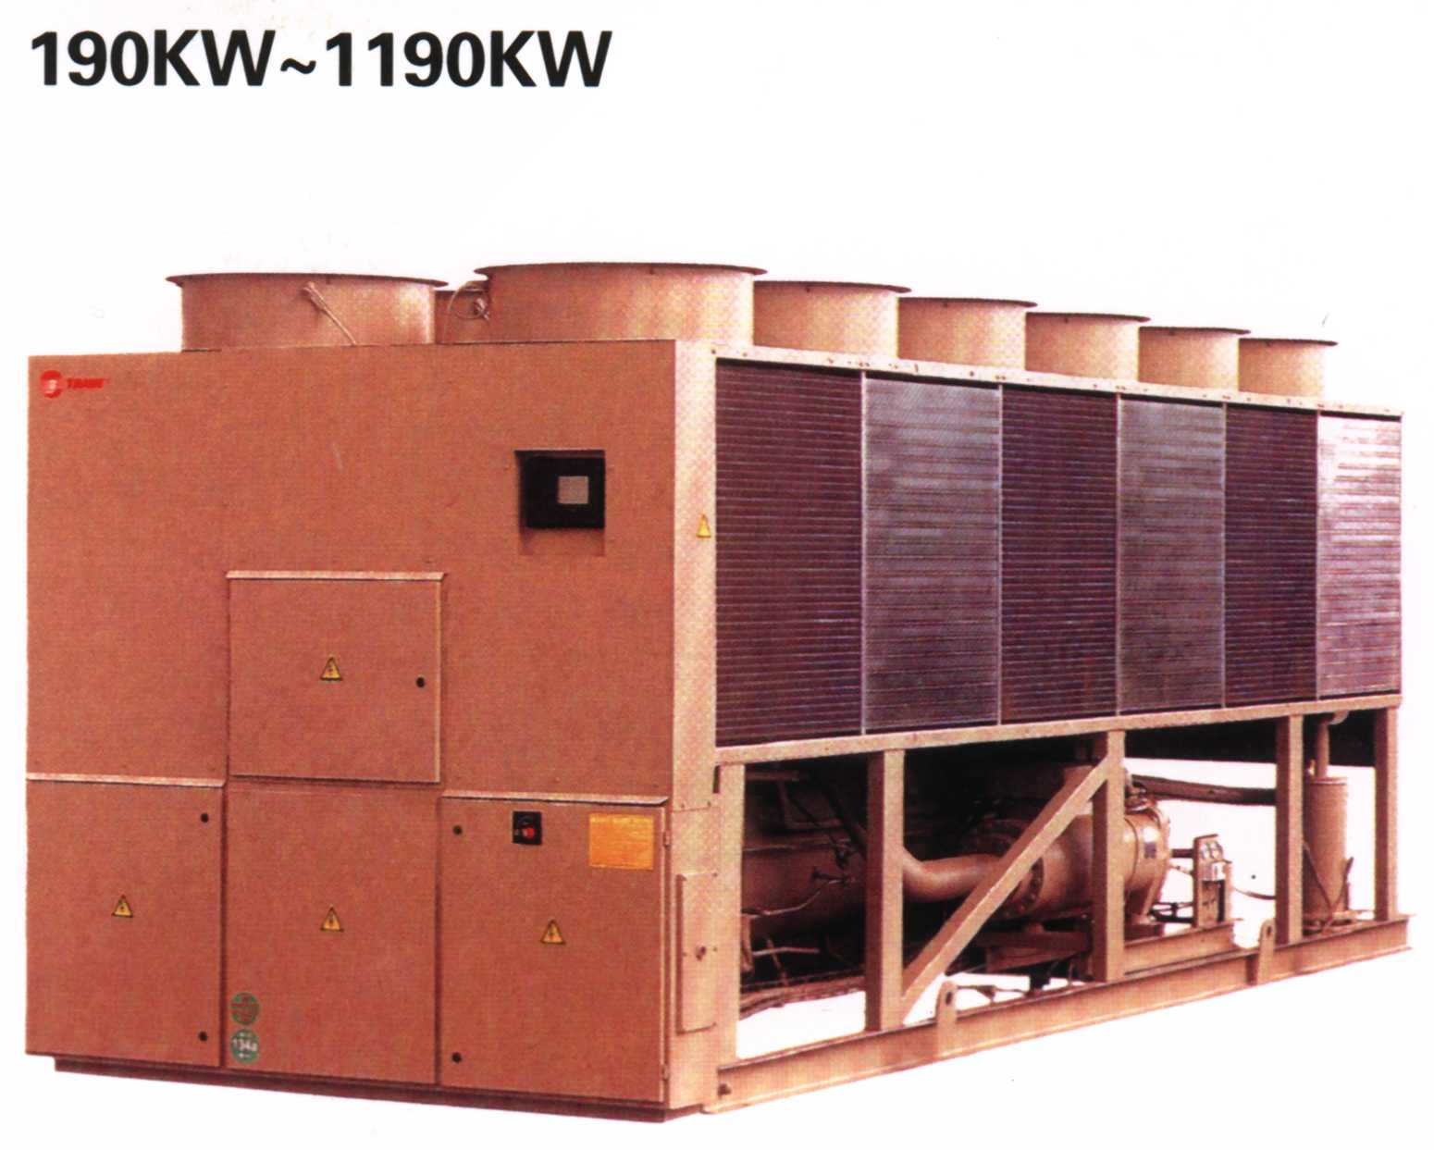
风冷螺杆压缩机机组

Slide 11
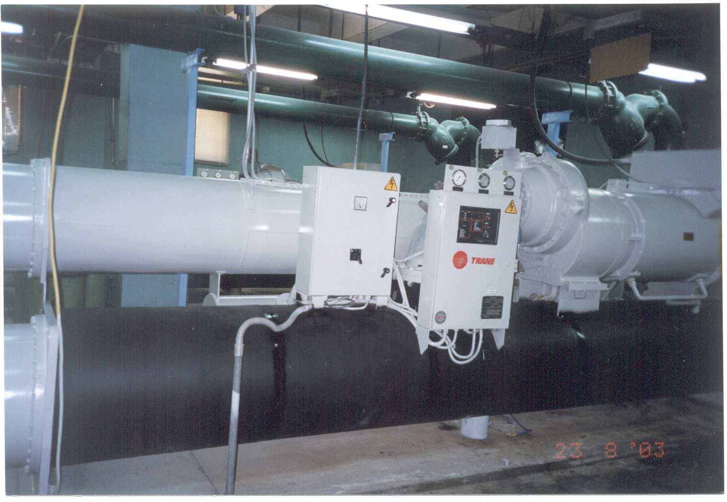
离心式水冷机组Chiller

Slide 12
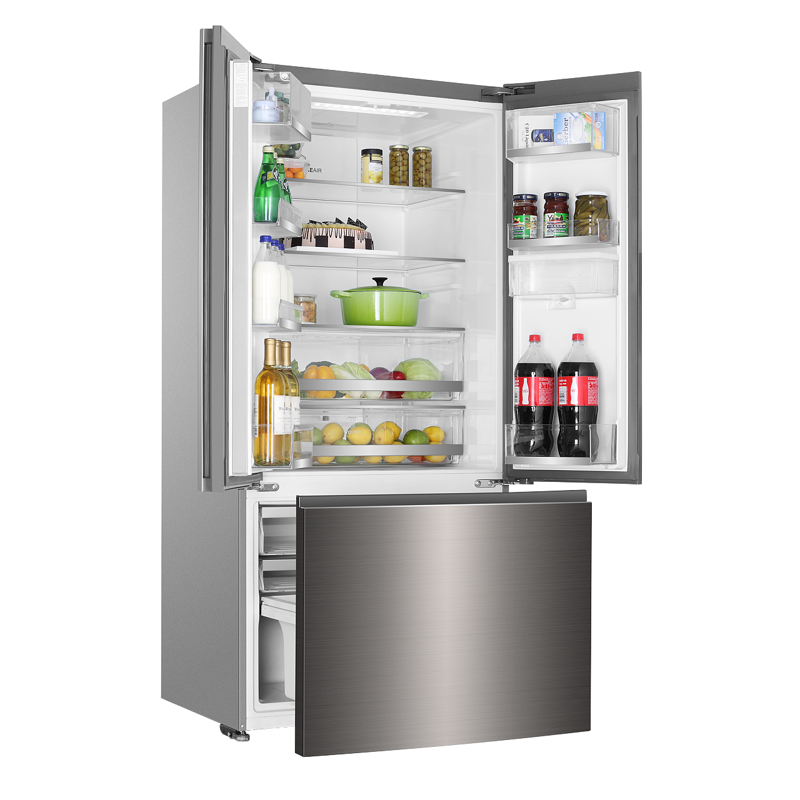
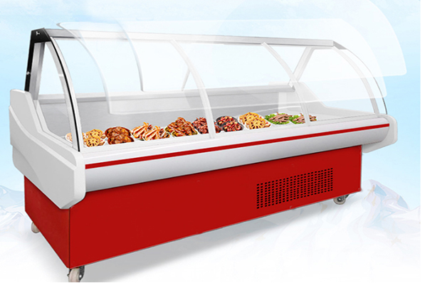
冷柜冰箱机组
Refrigerator (Icebox)

Slide 13
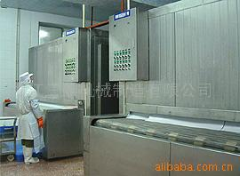
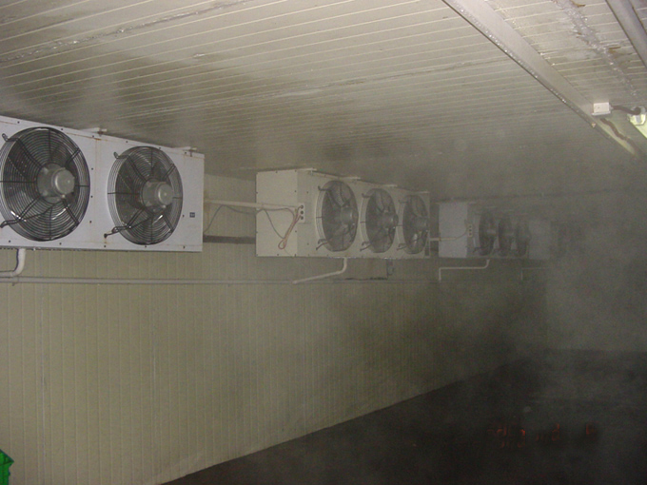
冷库

Slide 14
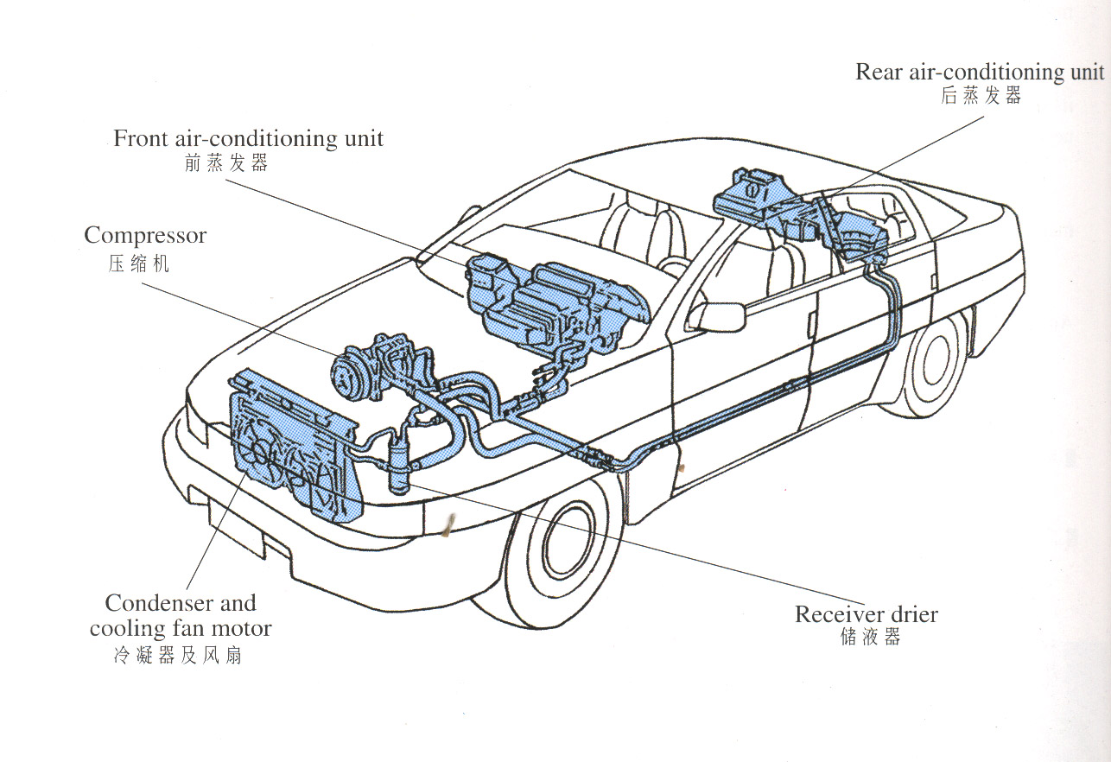
汽车空调机组 Automobile A/C

Slide 15
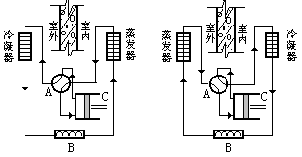
冷热两用空调机组
(a)夏季制冷循环
(b)冬季热泵循环
制冷
制热
制冷与热泵两用装置示意图
A 四通换向阀，B 毛细节流装置，C 压缩机

Slide 16
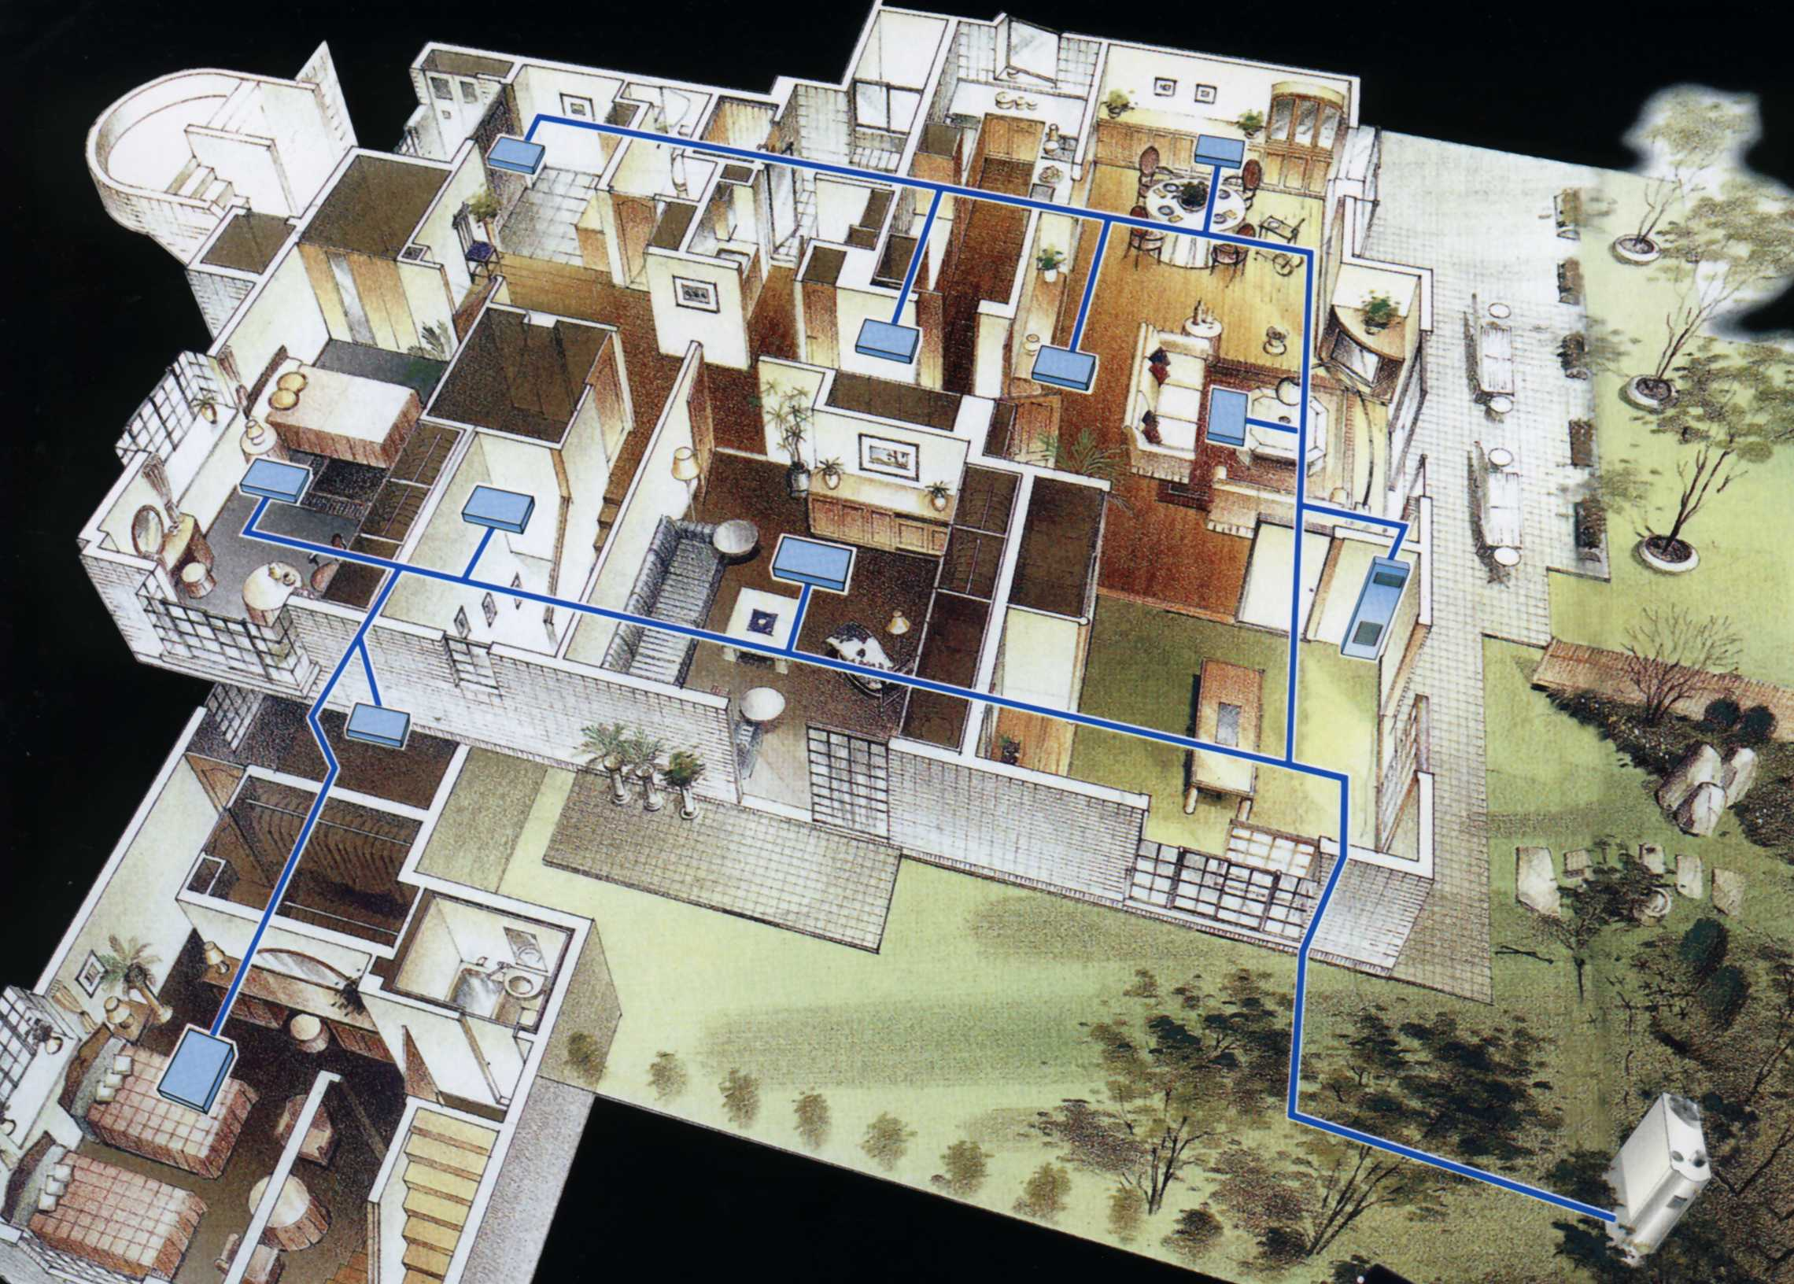
大型户式空调机组

Slide 17
制冷循环和制冷系数
Coefficient of Performance
T₀环境
T
卡诺逆循环
q₁
w
T₀
q₂
T₂
T₀不变, T₂ ε_{C}
T₂冷库
s
T₂不变, T₀ ε_{C}

Slide 18
热泵循环和供热系数
Coefficient of Performance
T
T₁
卡诺逆循环
w
T₀
T₂
T₁不变, T₀ ε_{C}
s
T₀不变, T₁ ε_{C}

Slide 19
制冷能力和冷吨
Cooling Capacity and Ton of Refrigeration
生产中常用制冷能力来衡量设备产冷量大小
制冷能力：制冷设备单位时间内从冷库取 走的热量(kJ/s)。
1冷吨：1吨0°C饱和水在24小时内被冷冻
到0°C的冰所需冷量。
水的凝结（熔化）热 r =334 kJ/kg
1冷吨=3.86 kJ/s
1美国冷吨=3.517 kJ/s

Slide 20
制冷循环种类
Refrigeration Cycle
√
空气压缩制冷 压缩制冷 蒸气压缩制冷 吸收式制冷 制冷循环 吸附式制冷 蒸汽喷射制冷 半导体制冷 热声制冷,磁制冷
Gas compression
√
Vapor-compression
√
Absorption
Adsorption

Slide 21
§8－1 空气压缩制冷循环
冷却水
3
2
冷却器
冷藏室
膨胀机
压缩机
4
1

Slide 22
空气压缩制冷循环过程
四个主要部件；工质：空气
1 2 绝热压缩 p T
>T₀
（环境）
2 3 等压放热 T
T₀
3 4 绝热膨胀 T <T₁ （冷库）
4 1 等压吸热 T T₁
理想化处理：①理想气体；②定比热; ③ 可逆；

Slide 23
pv图和Ts图
Reversed Brayton Cycle
p
T
逆勃雷登循环
3
2
2
3
T₀
1
T₂
4
1
4
v
s
1 2 绝热压缩
s
3 4 绝热膨胀
s
2 3 等压冷却
p
4 1 等压吸热
p

Slide 24
制冷系数
T
2
3
1
4
s

Slide 25
空气压缩制冷循环特点
• 优点：工质无毒，无味，不怕泄漏。
• 缺点：
1. 无法实现 T ，ε < ε_{C}
2. q₂=c_{p}(T₁-T₄)，空气c_{p}很小， (T₁-T₄)不能太大， q₂ 很小。
若(T₁-T₄)
ε
3. 活塞式流量m小，制冷量Q₂=m q₂小，
• 使用叶轮式，再回热则可用。

Slide 26
pv图和Ts图
p
T
3
2
2
3
T₀
1
T₂
4
1
4
v
s
同温限卡诺制冷循环？

Slide 27
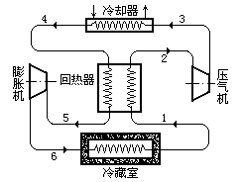
空气回热制冷循环
T
5
2_{R}
2
2_{R}
1_{R}
3
T₀
5
1_{R}
3_{R}
1
3_{R}
T₂
1
4
4
s
回热式空气压缩制冷装置

Slide 28
空气回热制冷与非回热的比较
吸热量（收益）：
T
q₂=c_{p}(T₁-T₄)
不变
2
2_{R}
放热量：
相同
3
q₁=c_{p}(T₂-T₃)
=c_{p}(T_{2R}-T₅)
非回热
T₀
5
1_{R}
3_{R}
回热
T₂
1
ε_{回热}＝ ε_{非回热}
4
s
适用于小压比大流量的叶轮式压气机空气制冷系统

Slide 29
空气压缩制冷的根本缺陷
1. 无法实现 T ，ε 低，经济性差
2. q₂=c_{p}(T₁-T₄)小， 制冷能力q₂ 很小。
• 蒸气在两相区易实现
T
• 汽化潜热大，制冷能力可能大

Slide 30
§ 8-2 蒸气压缩制冷循环
Vapor-compression refrigeration cycle
水能用否？ 0°C以下凝固不能流动。
一般用低沸点工质，如氟利昂、氨
沸点：
水
100°C
R22(二氟一氯甲烷)
- 40.8°C
R134a(1,1,1,2-四氟乙烷)
- 26.1°C
Notes:
R22空调，R134a冰箱

Slide 31
空气压缩制冷循环装置
冷却水
3
2
冷却器
冷藏室
膨胀机
压缩机
4
1

Slide 32
蒸气压缩制冷空调装置

Slide 33
蒸气压缩制冷空调装置
1-2：绝热压缩过程
4
2-4：定压放热过程
4-5：绝热节流过程
5-1：定压吸热过程
5

Slide 34
蒸气压缩制冷循环
T
比较逆卡诺循环3467
2
4
3
逆卡诺
73 湿蒸气压缩
“液击”现象
1
6
5
7
实际
12 既安全，又增加了单位质量工质的制冷量71
s
节流阀代替了膨胀机

Slide 35
节流阀代替膨胀机分析
缺点：
T
2
1. 损失功量
84越陡越好
3
2. 少从冷库取走热量
4
面积8468
1
8
6
5
a
b
s
面积a84ba
面积a86ba
利>弊
1. 省掉膨胀机，设备简化；
优点：
2. 膨胀阀开度，易调节蒸发温度；

Slide 36
蒸气压缩制冷循环的计算
蒸发器中吸热量
T
2
4
3
冷凝器中放热量
1
制冷系数
5
s
两个等压，热与功均与焓有关
lnp-h图

Slide 37
lnp-h图及计算
lnp
T
2
4
3
2
4
3
1
5
1
5
h
s

Slide 38
压焓图 P-h diagram
Notes:
红色是等熵线，绿线是等温线，黑线是等容线。已知蒸发温度（1点）和冷凝压力（2）

Slide 39
过冷措施
工程上常用
lnp
T
2
4’
4
3
2
4
3
4’
1
5’
5
1
5’
5
h
s
不变

Slide 40
§ 8-3 热泵Heat pump
T₀
T₁
q₁
q₁
制冷
w
热泵
w
q₂
q₂
T₂
T₀
制冷系数
制热系数

Slide 41
蒸气压缩式热泵装置
房间
供暖
化工
温度提升
节能
T₀

Slide 42
热泵lnp-h图及计算
lnp
T
2
4
3
2
4
3
1
5
1
5
h
s

Slide 43
主要供暖方式
燃煤、燃气
锅炉
集中供热
直接电采暖
（电热毯、
地板辐射、
电热膜）
热用户
热泵（空气
源、水源）

Slide 44
热泵与能源
化石燃料
原子能，自然能（水、风、太阳）
热能
燃烧
电能
供热供冷热水
下水、地下铁道、工厂、大楼、变电所、垃圾焚烧
热泵
城市排热
自然热源
空气、地下水、海水、河川水、土壤、生物质气

Slide 45
水源热泵的效果
少量电
地热水、工业余热水、地表水、土壤等10ºC~60ºC
1
4
45ºC~90ºC的热水
3
水源热泵
节能，环保

Slide 46
能量利用系数
发电33%
直接电
100%
房间33%
电厂
损失67%
效率70%
锅炉
100%
房间70%
锅炉
损失30%
发电33%
热
泵
热泵
100%
房间130%
COP=4
电厂
损失67%

Slide 47
§ 8-4 吸收式制冷循环
absorption refrigeration
压缩制冷循环以消耗机械功为代价
吸收式制冷以消耗热量为代价
利用溶液性质
溶液 = 溶剂 + 溶质
溶液T
溶剂吸收溶质的能力
溶液浓度
溶液T
溶剂吸收溶质的能力
溶液浓度
氨（溶质） + 水（溶剂）溶液
溴化锂（溶剂） + 水（溶质）溶液

Slide 48
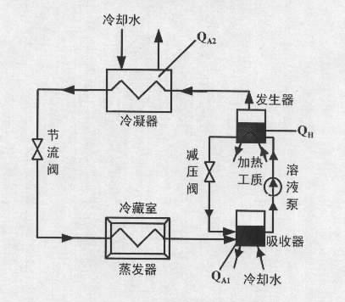
吸收式制冷循环示意图
代替压缩机的功能
循环性能系数

Slide 49
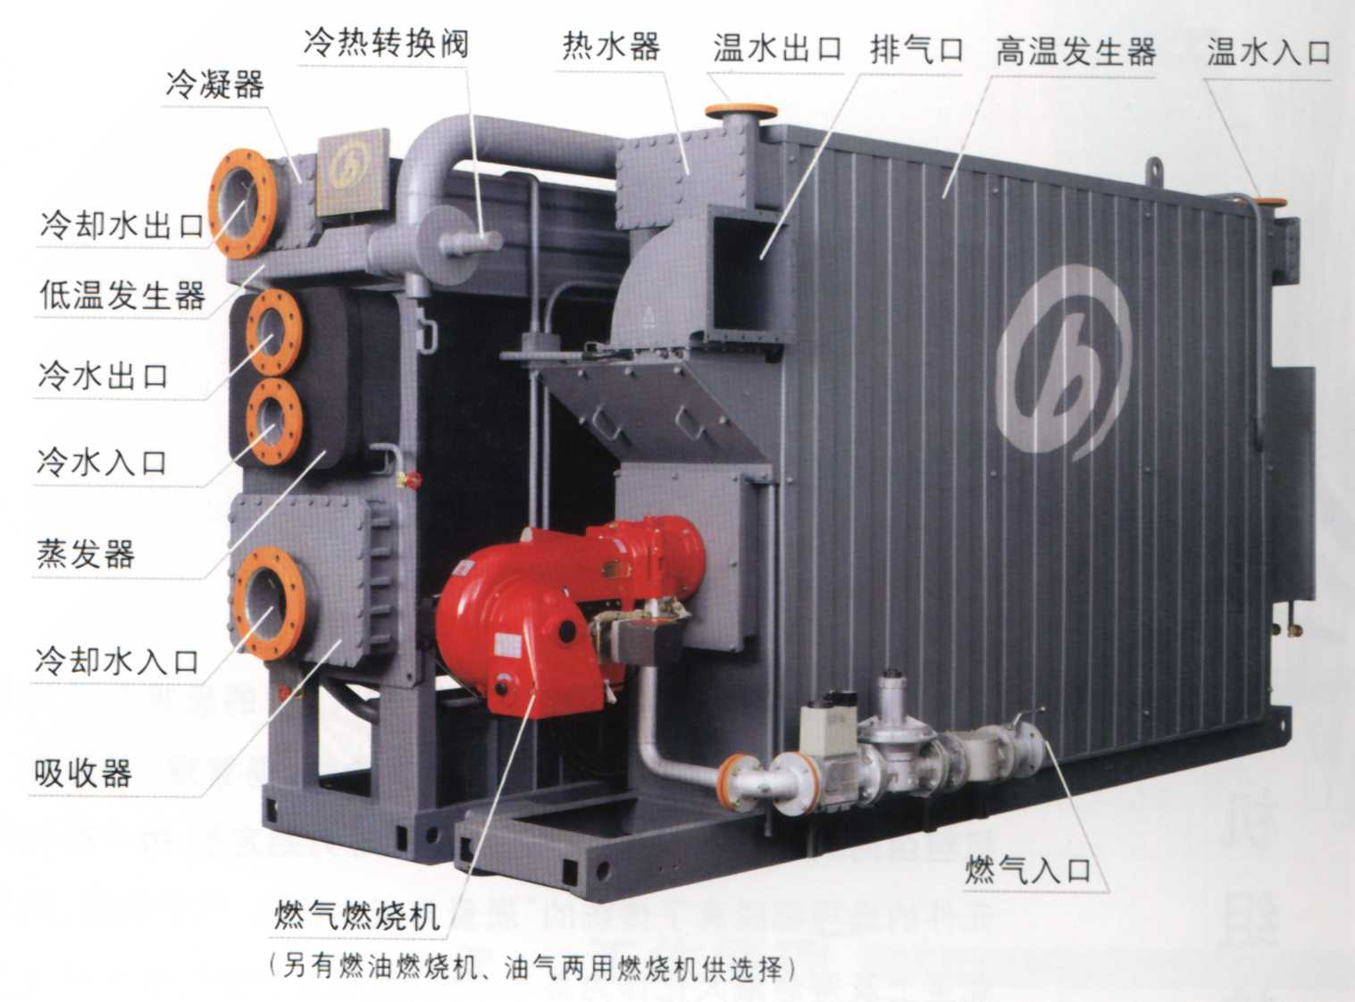
吸收式制冷循环特点
优点：
直接利用热能
可用低品质热
环境性能好
缺点：
设备体积大，启动时间长
用于大型空调、中央空调。

Slide 50
§ 8-5 吸附式制冷循环
固:沸石,活性碳,分子筛等
液:水,氨等
吸附器
吸附器
冷凝器
蒸发器
换热器
换热器
集液器
集液器
加热
放热
解吸过程
吸附过程

Slide 51
吸附式制冷循环
优点：
直接利用热能
可用低品质热
环境性能好
缺点：
间歇式，启动时间长
用于运输工具空调、船用制冰、太阳能利用等。

Slide 52
半导体制冷
直流电
吸热
N
P
放热

Slide 53
半导体制冷
优点：
无机械转动部件
体积小
操作方便
缺点：
制冷系数低，价格昂贵
用于小冷量

Slide 54
热声效应
定义：可压缩的振荡流体（即声波）与固体介质接触时所导致的热能与声能的相互转化及能量输运现象，称之为热声效应。
声能将低于环境的热量从一个位置向处于环境温度的另一个位置泵热的现象称之为声致冷效应。热声制冷循环是基于声致冷效应而工作的。
扬声器驱动的驻波热声制冷机

Slide 55
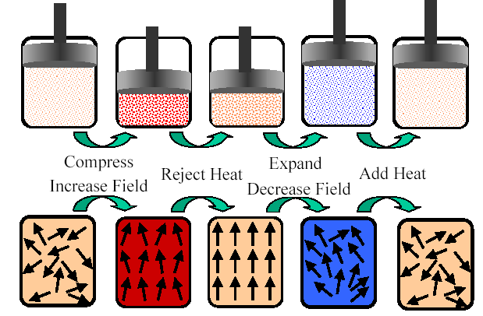
磁热效应-磁制冷
磁热效应：
利用磁致冷材料的磁热效应（基本原理是磁性材料的磁化放热和退磁吸热）。

Slide 56
§ 8-6 制冷剂refrigerant
蒸气压缩制冷，要尽可能利用工质两相区，因此与工质性质密切相关。
对热物性要求：
1. 沸点低，t_{b}<10ºC
2. 压力适中，蒸发器中稍大于大气压，冷凝器中不太高；
3. 汽化潜热大，制冷能力大；
4. T-S图上下界线陡峭：上界陡峭，冷凝更接近定温，下界线陡（液态c_{p}小），节流损失小；
5. 凝固点低，价廉，无毒，不腐蚀，不爆，性质稳定，油溶性、材料相容性、环境性能、安全性能好。

Slide 57
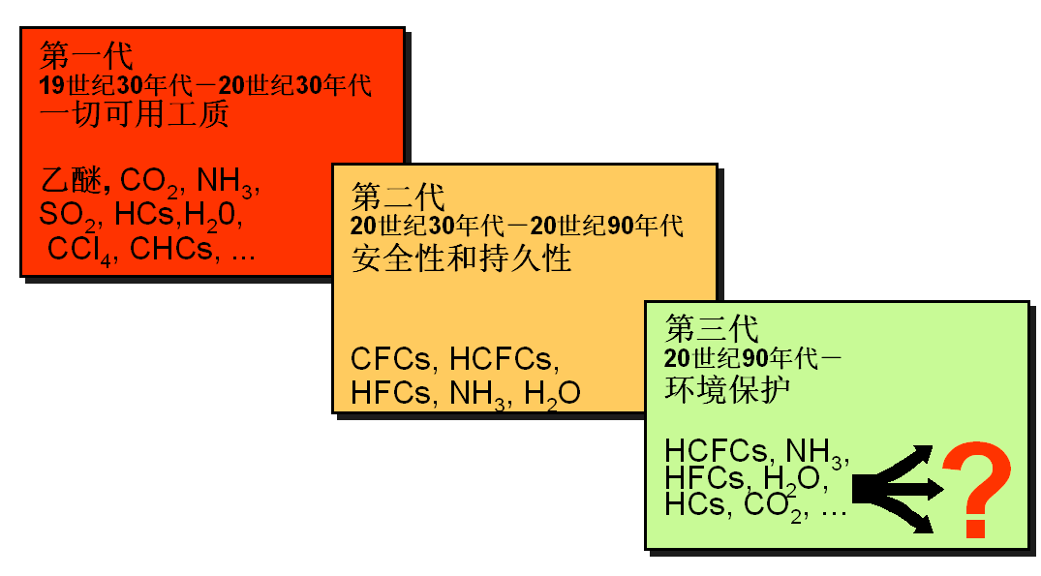
制冷剂的演化

Slide 58
制冷剂的演化(一)
• 1805年, Oliver Evans提出乙醚蒸发用于封闭循环,把水冷却成冰的设想
• 1828年Jacob Perkins and Richard Trevithick利用上述思想制造了空气循环系统
• 1830年二乙醚制冷剂
• …….天然工质

Slide 59
早期的（第一代）制冷剂
或可燃,或有毒
• 1830s 橡胶馏化物,二乙醚
• 1840s 甲基乙醚
• 1850s 水/硫酸 ,酒精 ,氨/水
• 1860s 粗汽油 ,二氧化碳 ,氨 ,甲基胺 ,乙基胺
• 1870s 甲基酸盐 ,二氧化硫 ,甲基氯化物 ,氯乙烷
• 1890s 硫酸与炭氢化合物
• 1900s 溴乙烷 ,
• 1910s 四氯化炭,水蒸气
• 1920s 异丁烷 ,丙烷 ,二氯乙烷异构体 ,汽油 ,三氯乙烷 ,二氯甲烷

Slide 60
制冷剂的演化(二)
• 一战后,制冷业大力发展
• 1928年Thomas Midgley(有铅汽油的发明者)一个电话,“制冷业需要新制冷剂,安全和易获得”
• 1937年,与助手大量研究发现,四氟化碳,氟本身有毒,但含氟的化合物无毒
• 元素周期表,剔除不稳定,有毒,惰性,高沸点,剩下8种元素

Slide 61
制冷剂的演化(二)
H
C N O F
S Cl
Br
毒性下降
可燃性下降
• 氟化物,氟化工,用F作为制冷剂的主要元素

Slide 62
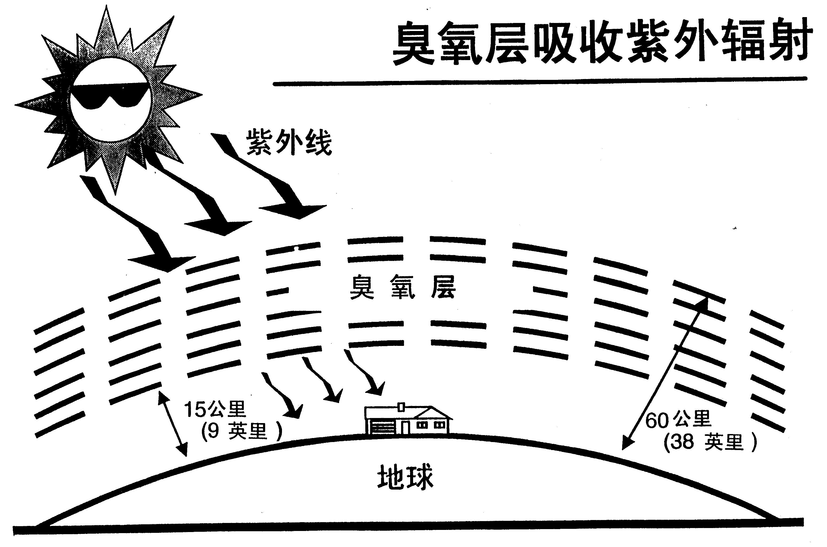
大气臭氧层Ozone Layer的破坏

Slide 63
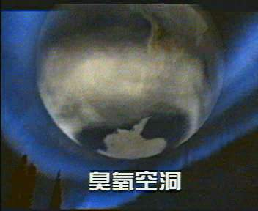
臭氧空洞
1985年第一次在南极上空发现臭氧空洞，面积近1000万平方公里，今年观测发现面积已达到原来的3倍，南半球的很多城市已笼罩其中。
南极风暴
臭氧层破坏的危害：
皮肤癌发病率提高；白内障发病率提高；人体免疫力降低；粮食作物减产；海洋浮游生物、贝类等大量死亡…
Notes:
南极风暴-旋涡

Slide 64
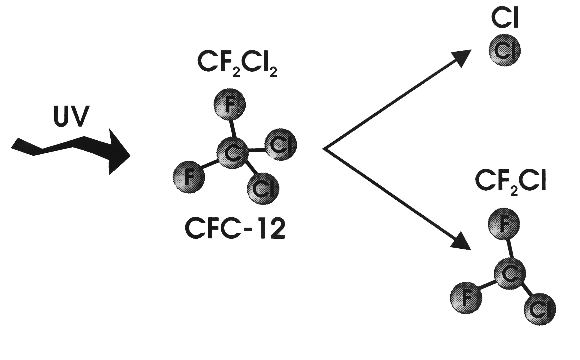
大气臭氧层破坏的元凶-氯氟烃
M. Molina, F. Rowland. Stratospheric sink for chlorofluoromethane: chlorine atom catalysted destruction of ozone. Nature, 1974, 249:810-812 (1995年获得诺贝尔化学奖)
(紫外线照射下，氯氟烃分子的分解)

Slide 65
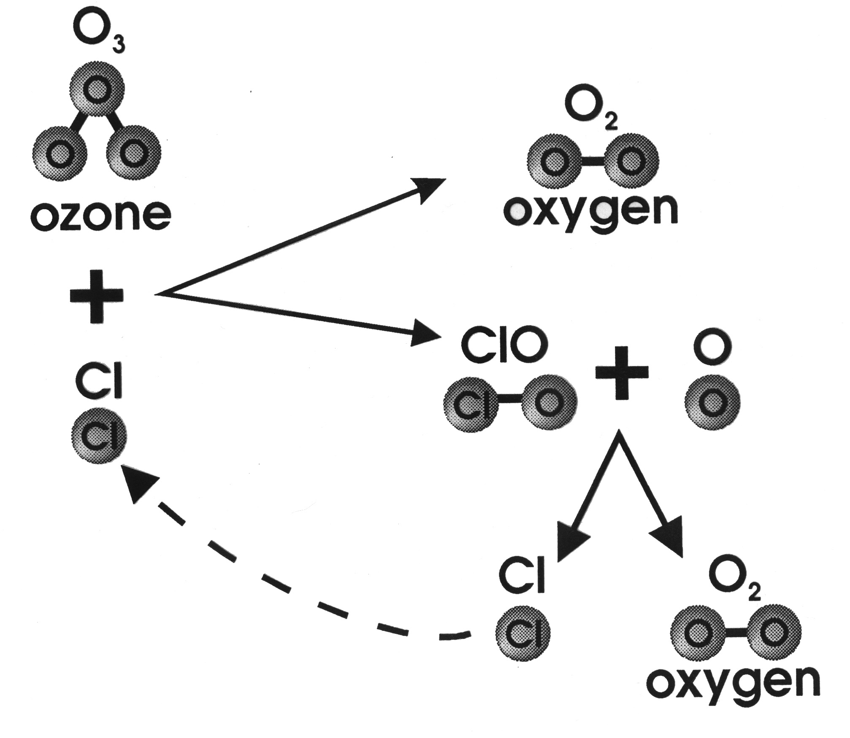
大气臭氧层破坏的元凶-氯氟烃
其它破坏臭
氧层的物质：
HCFC、
Halon等
Notes:
Halon含Br

Slide 66
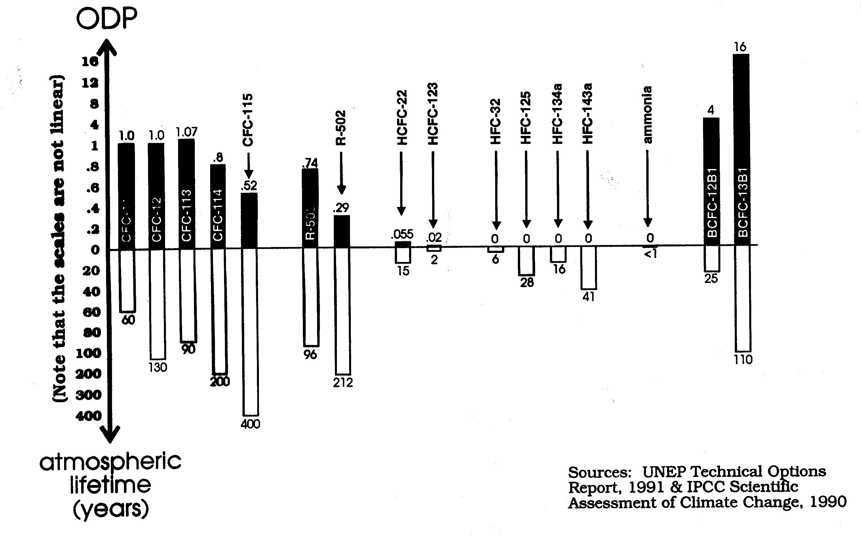
常用制冷剂的ODP及大气寿命
Ozone Depletion Potential
Notes:
CFC，表示全卤化氯氟化烃类物质；HCFC，表示含氢的氯氟化烃类物质；HFC，表示含氢无氯的氟化烃类物质

Slide 67
“蒙特利尔议定书”的规定
联合国环境规划署（UNEP）倡议下1987.9.16起草了“议定书”
第一批：
CFC-11, CFC-12, CFC-13, CFC-111, CFC-112, CFC-113, CFC-114, CFC-115, Halon1211, Halon1301, Halon2402
第二批：
HCFC-22, HCFC-123, HCFC-124, HCFC-141, HCFC-142, CCl₄, CH₃Cl, 甲基溴

Slide 68
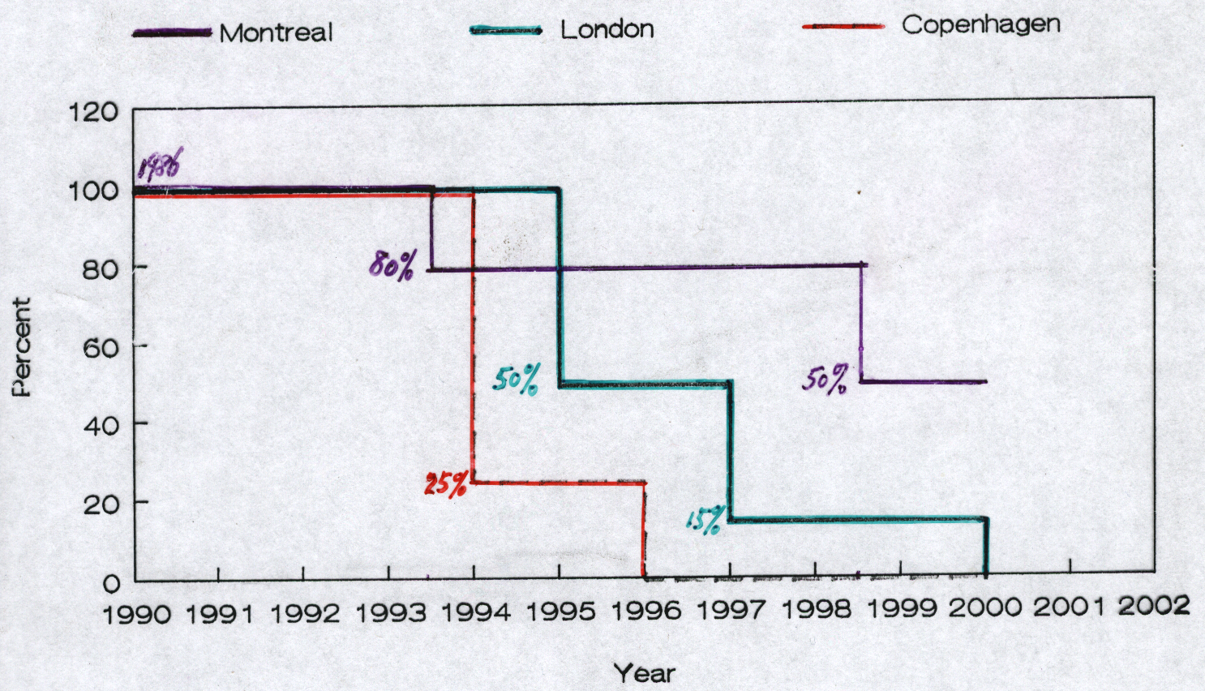
《议定书》 CFCs淘汰时间表
Chlorofluorocarbon
Notes:
1985蒙特利尔，1990伦敦，1992哥本哈根

Slide 69
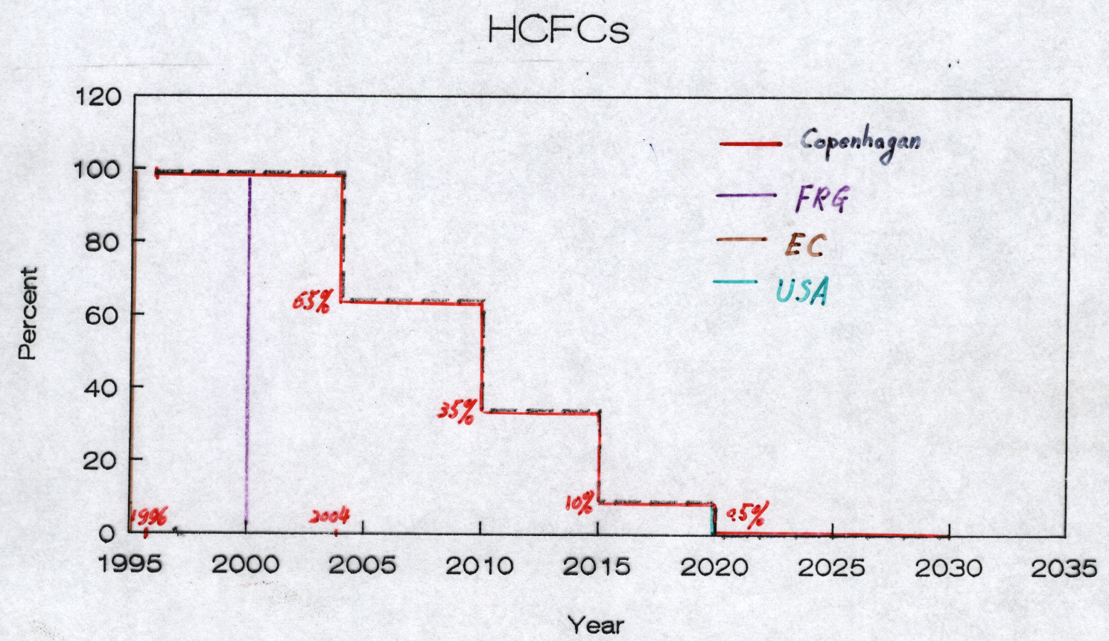
《议定书》HCFCs淘汰时间表
Hydrogen Containing Chlorofluorocarbon

Slide 70
发达国家HCFCs禁用时间表
美国 2003.1.1: 作发泡剂用的HCFC-141b
将被禁用
2010.1.1: 停止HCFC-22和142b的生产
2015.1.1: 停止HCFC-123和124的生产
2020.1.1: HCFC-22和141b将被禁用
2030.1.1: HCFC-123和124将被禁用
瑞士，意大利 2000.1.1: HCFCs将被禁用
德国 2000.1.1: HCFC-22将被禁用
瑞典，加拿大 2010.1.1: HCFCs将被禁用

Slide 71
发展中国家CFC&HCFC削减及禁用时间表
1999.7.1 CFC-11，12，113，114，115控制在
1995-1997年的平均水平
2005.1.1 CFC-11，12，123，114，115减少
1995-1997年的平均水平的50%
2007.1.1 CFC-11，12，123，114，115减少
1995-1997年的平均水平的85%
2010.1.1 禁用CFCs
2016.1.1 HCFCs控制在2015年的平均水平
2040.1.1 禁用HCFCs

Slide 72
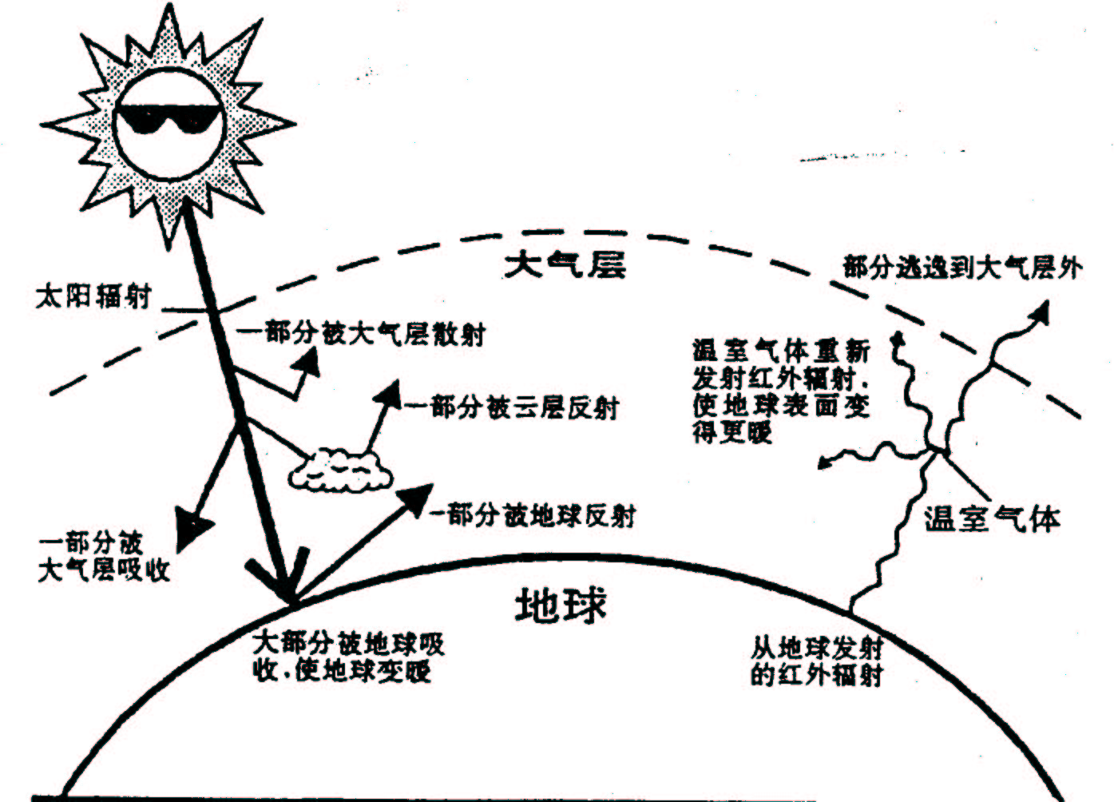
温室效应示意图
Greenhouse effect
Notes:
大气能使太阳短波辐射到达地面，但地表受热后向外放出的大量长波热辐射线却被大气吸收，这样就使地表与低层大气温度增高，因其作用类似于栽培农作物的温室，故名温室效应。

Slide 73
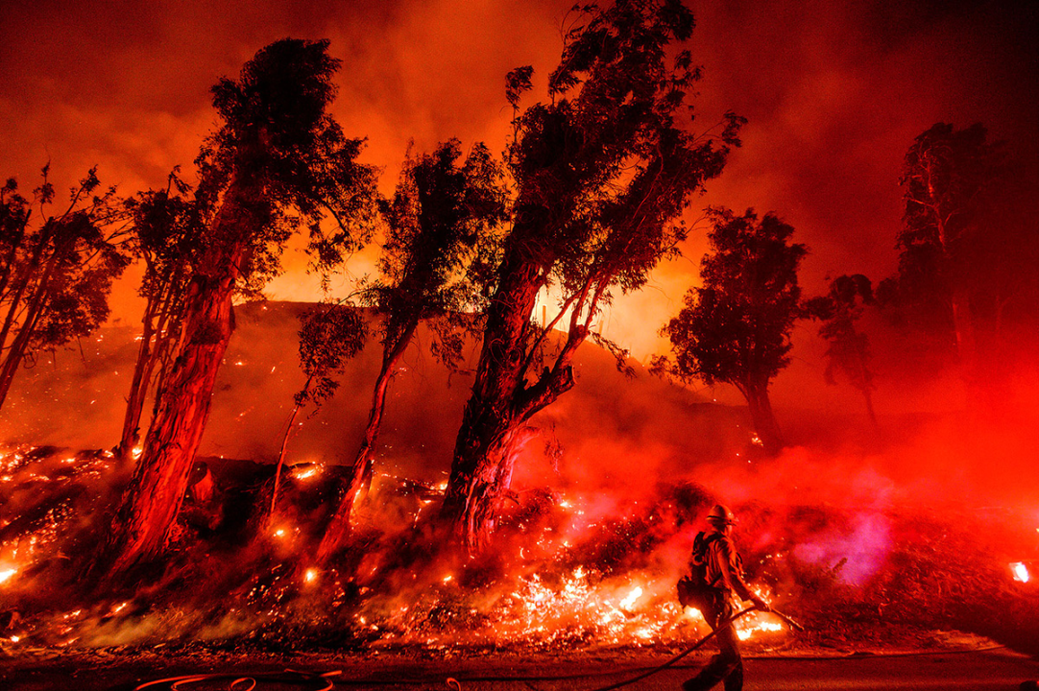
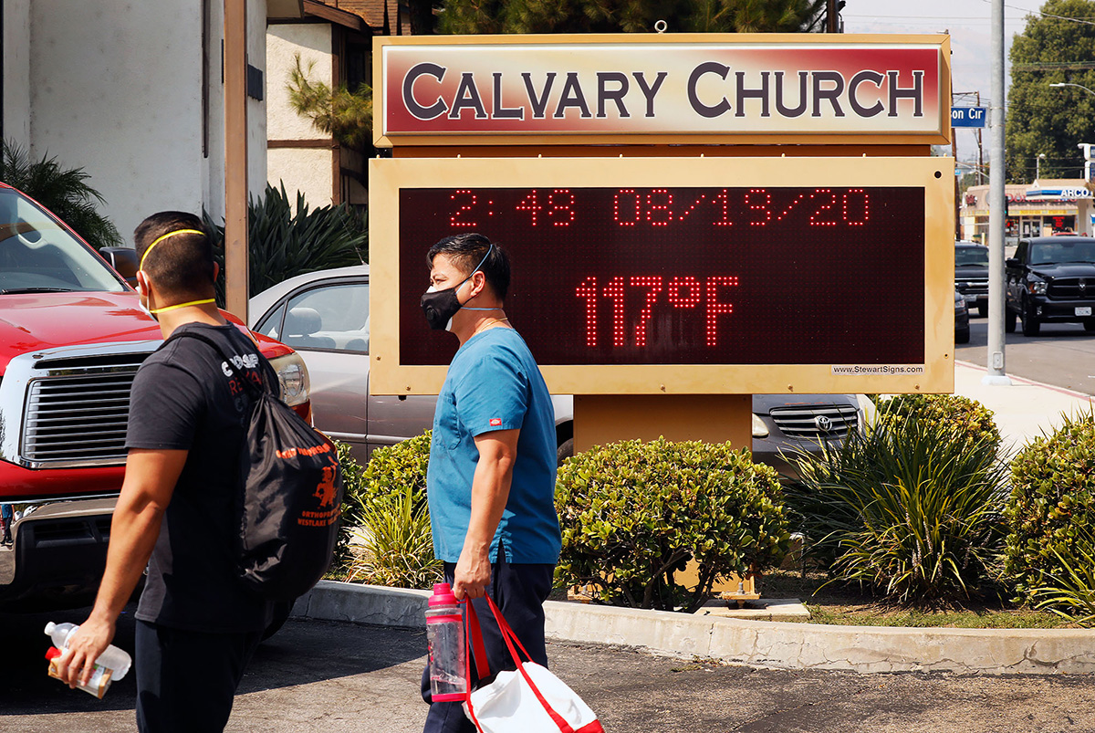
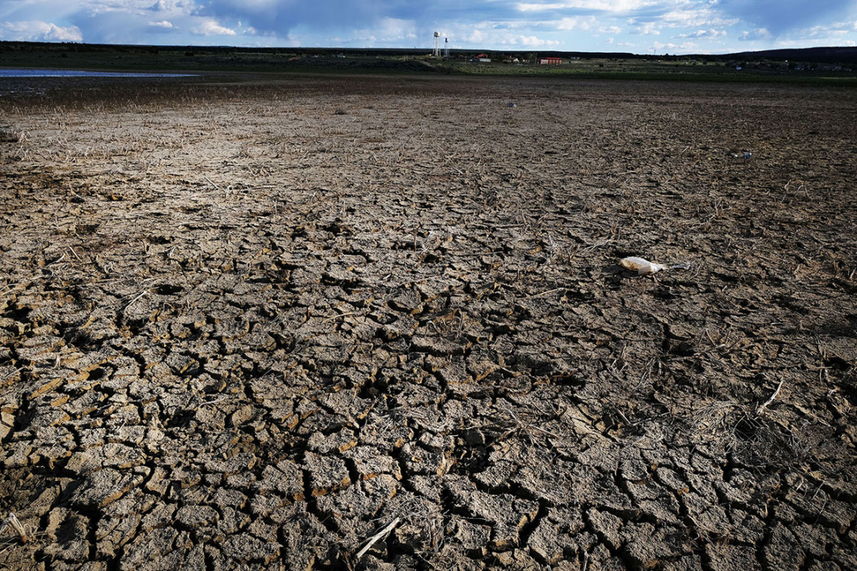
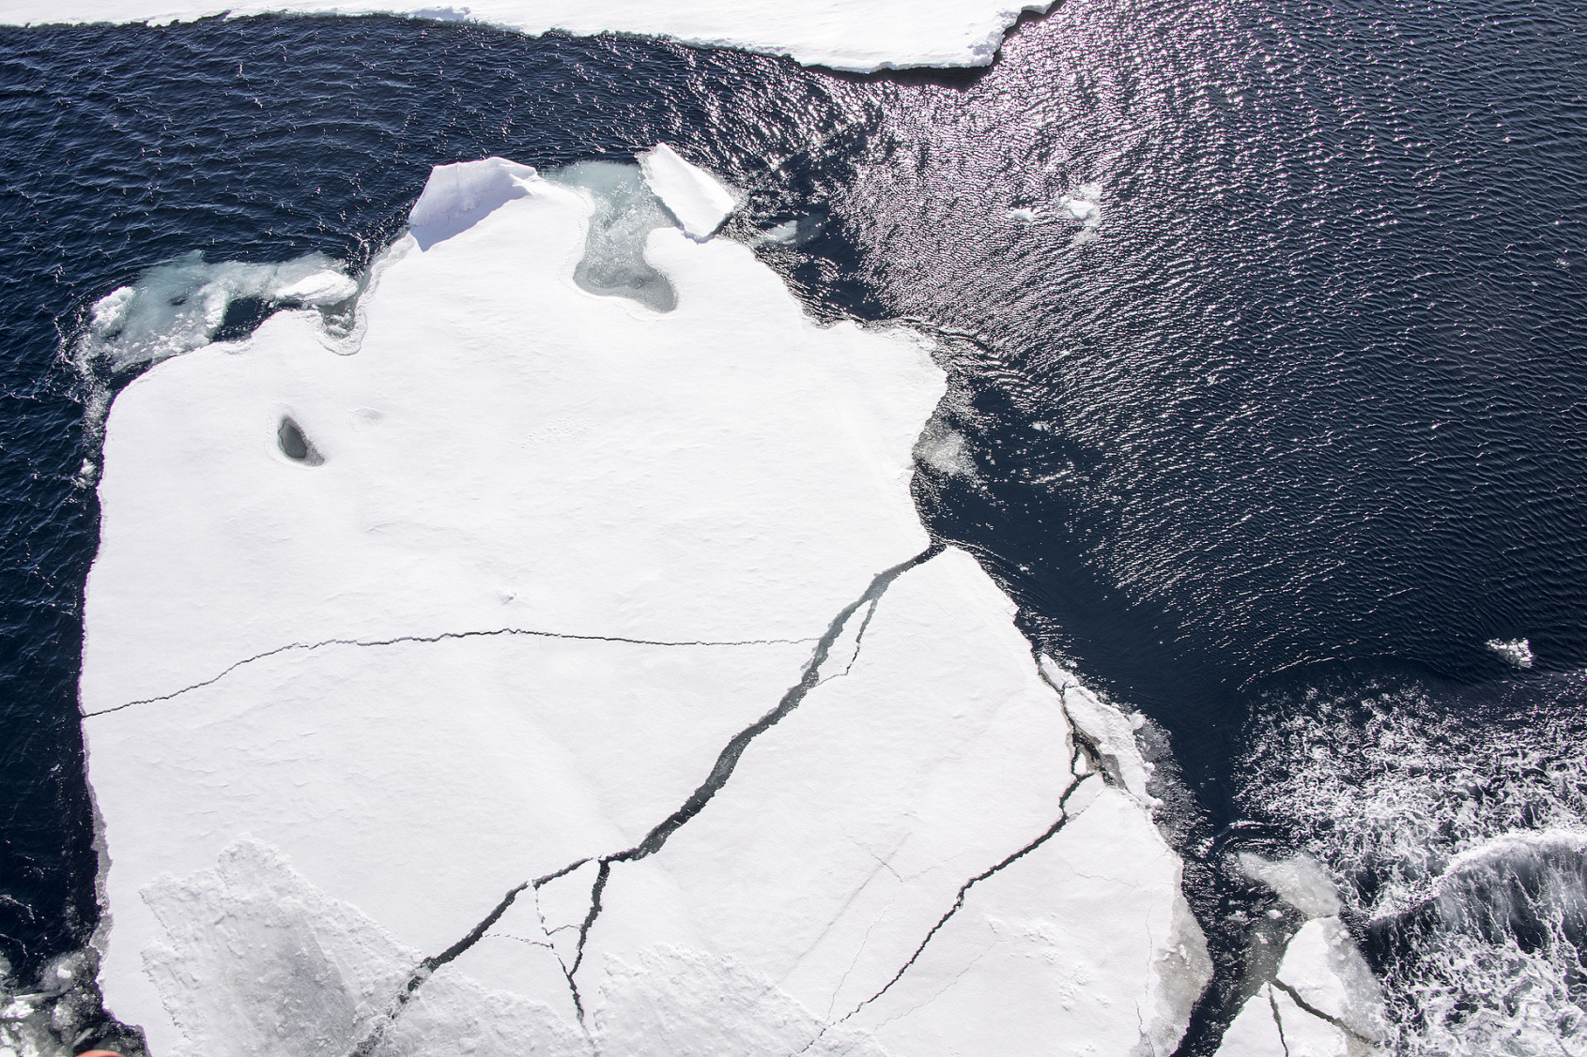
温室气体排放可能引起的影响

Slide 74
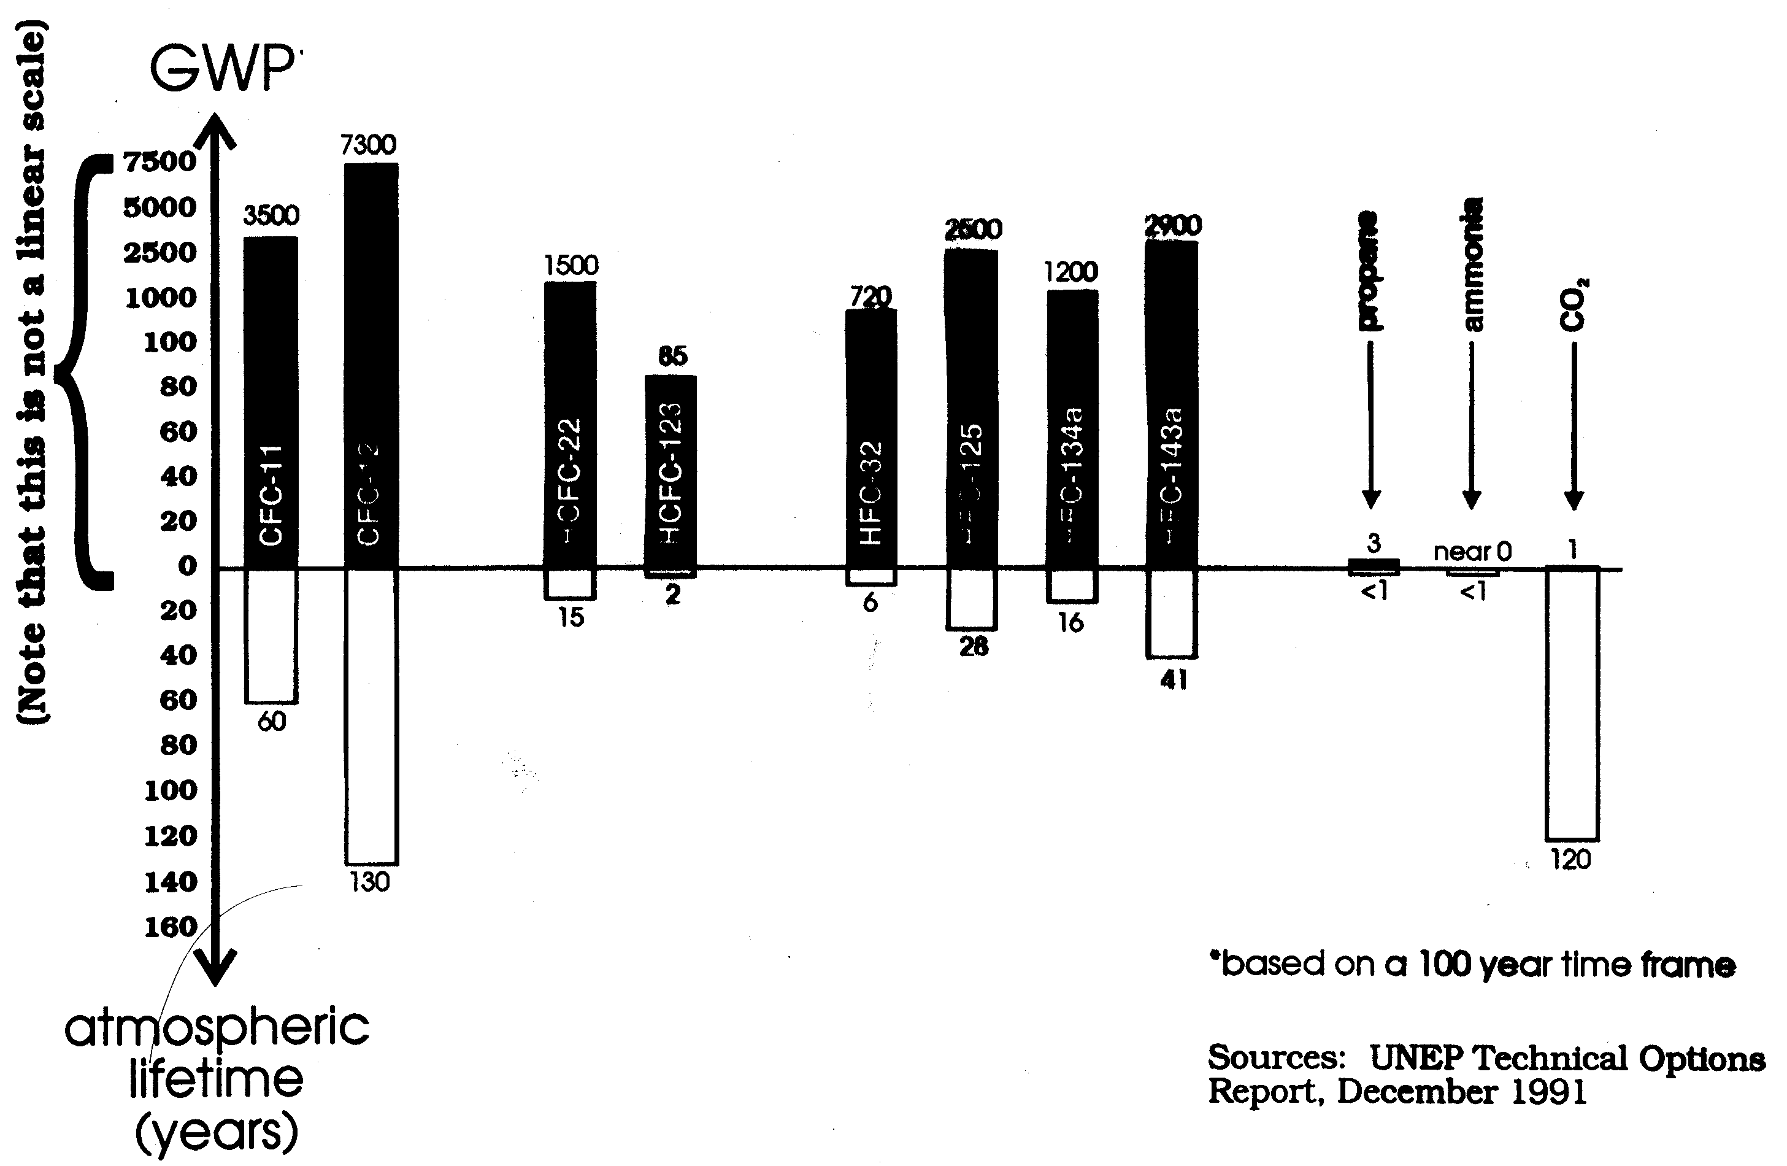
常用制冷剂的GWP及大气寿命
Global Warming Potential

Slide 75
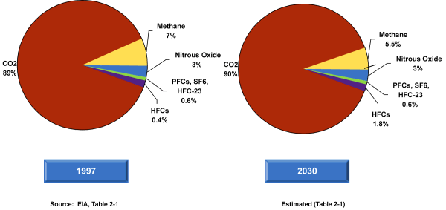
全球温室气体辐射的分配

Slide 76
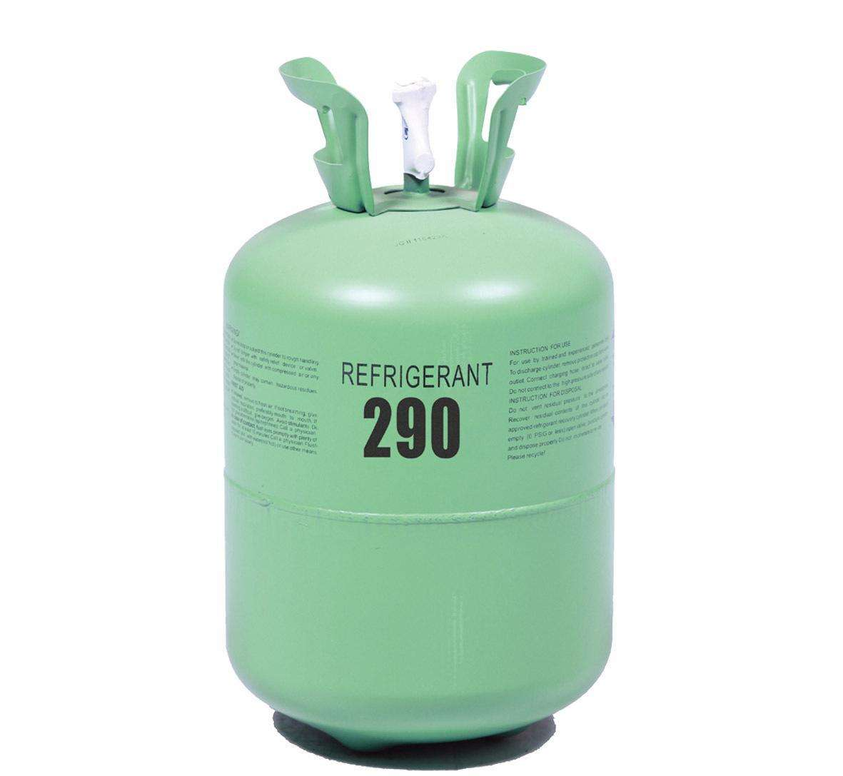
制冷剂的替代
我国正在加速淘汰HCFCs（破坏臭氧层），并逐步削减HFCs（温室效应）
主要替代品：碳氢工质R290（无害臭氧层且低碳环保）
中文名称：丙烷
分子式：C3H8

Slide 77

碳达峰 碳中和

Slide 78
制冷剂的命名
C_{m} H_{x} F_{y} Cl_{z}
氯氟烃
F
R(m-1)(x+1)y
Cl
Cl
例：R12—CF₂Cl₂
C
H
R22—CHF₂Cl
F
R12= 1 0 2
90+n
C
H
F

Slide 79
制冷剂的命名
R134a —C₂H₂F₄
同素异构体
F
F
F
F
F
C
C
H
H
H
C
C
F
H
F
F
R134a
R134

Slide 80
混合物制冷剂的命名
R400
非共沸混合物
R500
共沸混合物
R600
HC
甲烷
丁烷
R700
其它
R717
氨
R718
水
R744
CO₂

Slide 81
第九章 小结 Summary
1. 空气压缩制冷，分析、计算、回热；
2. 蒸汽压缩制冷，分析、计算；
3. 压缩式热泵循环，与制冷原理相同，会计算
4. 吸收式制冷,……，制冷剂，一般了解

